Slide 1
Тотални Рат
(1939-1945)

Slide 3
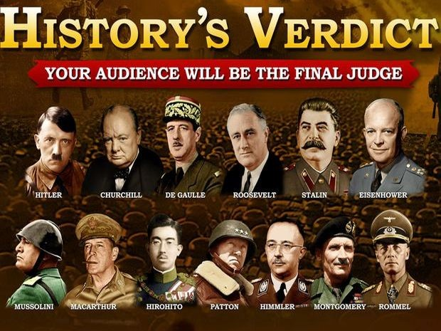

Slide 4
Узрок: Тежња Немачке, Италије и Јапана да прошире своје теритотије и успоставе надмоћ у међународним односима=Нови светски поредак ( уместо Версајског).
Повод: немачки ултиматум Пољској да јој уступи град Гдањск (Dancing) и коридор до њега.
Почетак рата: 1.09.1939. Немачки напад на Пољску без објаве рaта.
Зараћене стране:
Силе осовине: Рим-Берлин-Токијо-Тројни пакт
Антифашистичка коалиција: Велика Британија, САД и СССР

Slide 5
Главни фронтови:
Западни:Француска,БЕНЕЛУКС и Велика Британија
Источни: СССР
Северноафрички: борбе за изворишта нафте и Суецки канал
Далекоисточни:Борбе Амера и Јапана на Тихом окену и у Индонезији

Slide 6
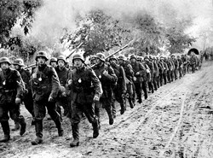
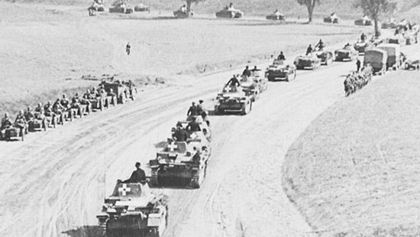
Ратна хроника 1939:
Немачки напад на 1.09.1939.Пољску
17.09. Пољску напао и СССР на основу пакта Рибентроп-Молотов о ненападању и подели Пољске –Вислом, рускa окупацијa Источне Европе.
Пољаци се бранили 35 дана.
Италијани окупирали Албанију, избачени из Грчке.

Slide 7
Ратна хроника
1940:

Slide 8
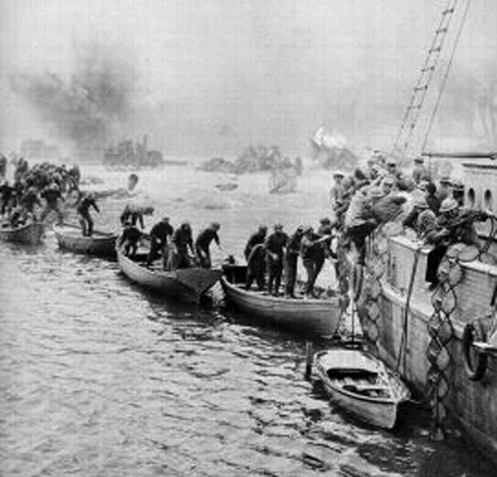
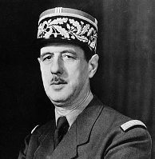
1940. Немачки Blic krig-муњевити рат (садејство авиона и тенкова ):
За 75 дана освојили 6 држава:
Данску
Норвешку-Видкун Квислинг(сарадник окупатора)
Земље БЕНEЛУКСА-а
Француску-Ромелов оклопни корпус за 2 дан прошао кроз, за Французе, ,,непрелазне” Ардене. Капитулација 22.06. Квинслишка влада Филипа Петена у Вишију; Шарл де Гол формира владу и покрет ,,Слободна Француска”.
28.мај-4.јун-Енглези евакуисали 350 000 војника из луке Денкерк у Северну Африку користећи маглу и кишу јер немачки пилоти нису били ефикасни.Енглези су изгубили 230 бродова и 180 авиона.
Повлачење британских и
француских снага код Денкерка
Шарл де Гол

Slide 9
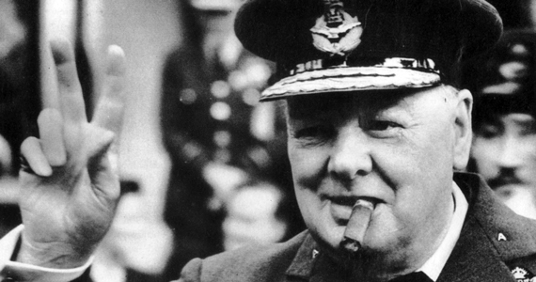
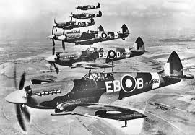
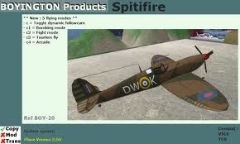
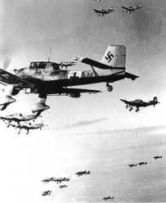
Ваздушна битка за Британију:
Операција ,,Морски лав”
ловци
Вођена у августу и септембру 1940.
Хитлер наређује даноноћно бомбардовање Лондона и других великих градова са циљем да убијањем цивила сломије британски борбени морал тј. наведе на предају, а онда изврши ,,инвазију” са бродова.
Британци на радару виде долазак немачких тешких бомбардера ,,штука” сиренама обавештавују становништво, забрана осветљења градова, лаки британски авиони ловци ,,спитфајер “ и ,,харикен” пресрећу и обарају тешке и споре ,,штуке” јер немачки пилоти нису били обучени за борбе у ваздуху ; бомбардују немачке градове, луке,фабрике...
Штуке
У октобру због великих губитака Хитлер одустаје од инвазије чиме је заустваљен Блиц криг у ваздуху.
MESERŠMIT

Slide 11
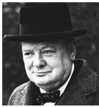
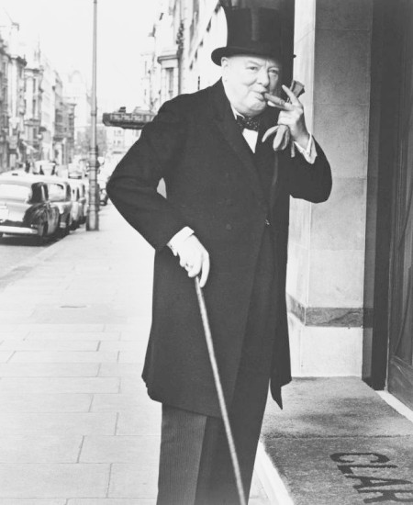
Ван дужности и у политичкој "дивљини" током 1930-их, Черчил је био предводник у упозоравању на опасност од нацистичке Немачке и заступник кампање за поновно наоружавање и одбрану Версајског поретка. Након оставке Невила Чемберлена 10. маја 1940, Черчил је постао премијер. Његово упорно одбијање да размишља о капитулацији је послужио као инспирација за британски отпор, нарочито током тешких првих дана рата, када су Британија и Комонвелт остали усамљени у активном супротстављању Адолфу Хитлеру. Черчил је посебно познат по својим говорима и радио емисијама, које су помогле да инспиришу британски народ. Предводио је Уједињено Краљевство као премијер све док победа над нацистичком Немачком није била осигурана (1940-1945).
,,Не постоје наши стални пријатељи ,и стални непријатељи, већ само наши стални интереси”.
Руси су га због упорност у политици назвали ,,британски булдог”
Винстон Черчил
,,Крв, зној, и сузе” чекају Британце у предстојећем рату.
Ми се никада нећемо предати...
Карактеристичан стајлинг:
Цилиндер, смокинг, штап и цигарета

Slide 12
Ратна дејства
и
преломни догађаји
1941/42-1943.

Slide 13
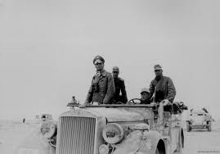
Борбе у Северној Африци
Ромел
Неуспешно започињу Италијани у јесен 1940. против Британаца у Либији.1941.Немачка упућије тзв. Афрчки експедициони корпус (моторизиван и оклопни )генерала Ервина Ромела који брзо стабилизује фронт прелази у напад. Поч.1942. Ромел-,,Пустињска лисица” потискује Британце на египатску границу а затим крајем маја 1942. отпочиње офанзиву под називом ,,Пустињсака олуја” потискивања Британаца до места Ел Аламејн заустављен у новембру под командом маршала Бернарда Монтогомерија. Стижу амерички четвромоторни бомбардери ,,летеће тврђаве” и тенкови ,,шермен” у деловима. Ромел се повлачи у Тунис , у Алжиру се искрцавају нове америчке снаге, опкољени Афрчки експедициони корпус се предаје 12.05.1943. чиме се завршава рат у Северној Африци.

Slide 14
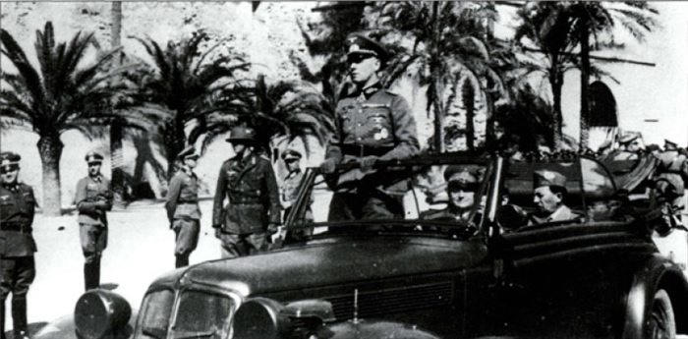
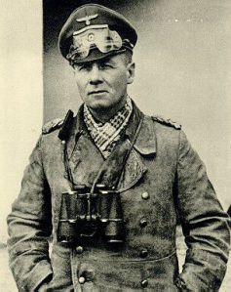
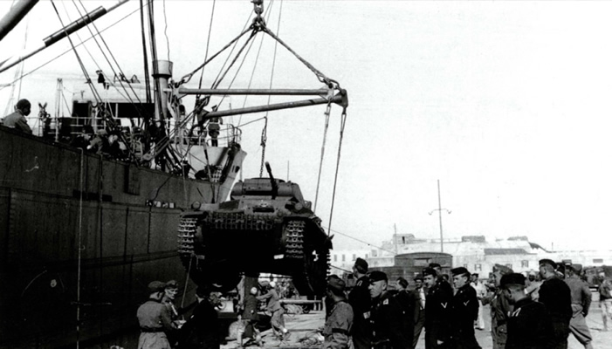
Ромел
,,Пустињска лисица”
Немачки афрички корпус

Slide 15
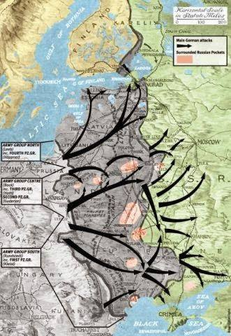
Ратна хроника 1941:
,,Барбароса”-напад на Совјетски Савез,22.јуна1941.
Највећа операција у историји ратовања.
Блиц криг према Лењинграду, Москви и Кијеву. Циљ :пре зиме заузети Лењинград, Москву и Стаљинград, и припремити освајање Сибира.
Напад на СС извршен је у широком фронту од 3000 км од Балтичког до Црног мора.Учествовало 190 дивизија са 5 милиона војника,3.400 тенкова,5.000 авиона и 200 бродова и подморница. Руси ништа не бране до Москве јер Стаљин не издаје наређења. У септембру запчели напад на Москву. Немци кренули у летњој опреми .Стаљин пребацује фабрике, болнице и култ.установе и благо у Сибир али он остаје у Москви.
.

Slide 16
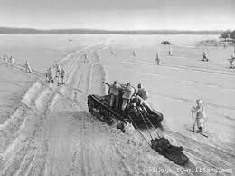
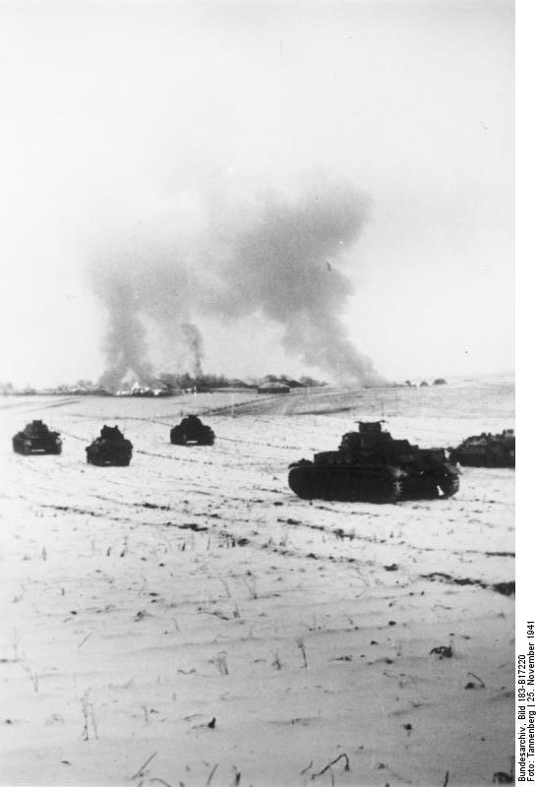
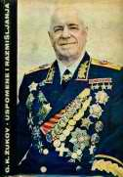
Немачки блиц криг на копну - заустављен у Москви у руском контранападу 5.12.1941.под командом Георгија Константиновича Жукова уз велику помоћ зиме и премоћ тенкова Т-34.
Борбе од октобра ’41. до фебруара 42. Немци одбачени 250 км.од Москв.е
Потискивање Немаца из Москве

Slide 17
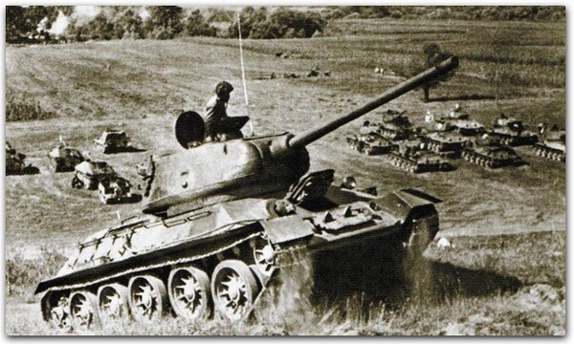
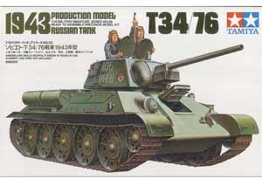
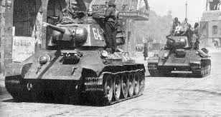
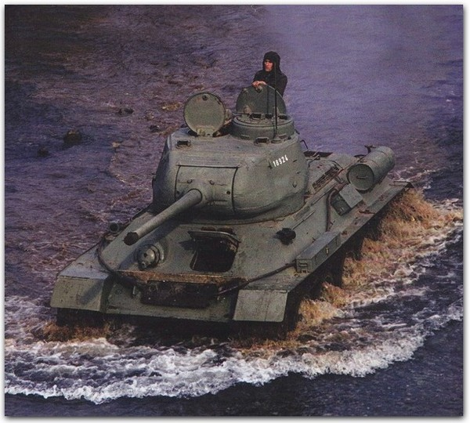
Т - 34 ознака је за совјетски тенк из Другог светског рата који је много пута проглашаван за најбољи.

Slide 18
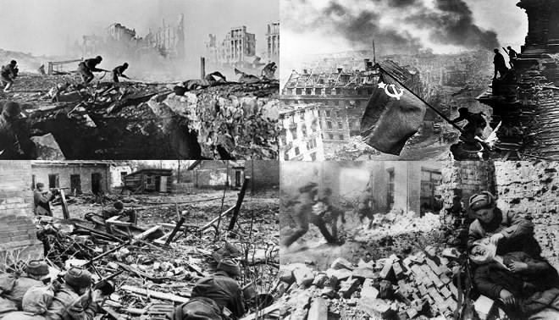
Лењинград под немачком опсадом 900 дана.
Санкт Петербург. Хитлер, наредио да се град не заузима док не помру сви становници од глади.

Slide 19
14. 08.1941.

Slide 20
Атлантска повеља је политичка декларација уговорена током Атлантске конференције (шифровано RIVIERA) на ратном броду у луци Аргентина код Њуфаундленда . Учесници преговора су били премијер Уједињеног Краљевства Винстон Черчил и председник Сједињених Америчких Држава Френклин Д.Рузвелт. Заједничка декларација је издата 14. 08.1941.
Атлантска повеља је успоставила темеље Антифашистичке коалиције (заједничке борбе против фашизма) и визију света после II светског рата, упркос чињеници да Сједињене Државе још нису ушле у рат. Убрзо се прикључио Совјетски Савез. Од 1942. формалан назив Антифашистичке коалиције гласи ,,Коалиција уједињених народа” -26 антифашистичких држава.

Slide 21
1.Јануар 1942. потписана Декларација уједињених народа:

Slide 22
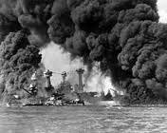
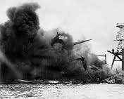
Улазак САД у рат
7.12. 1941. Јапанци бомбардују Перл Харбур- највећу америчку поморску базу на хавајском острву Оахо.
Потопљено 12, оштећено 3 брода, уништено 200 авиона погинуло 3.300 војника САД. Носачи, неоштећени;
8.12.САД објављује рат Јапану. Осигурана надмоћ у новцу, авионима , тенковима, индустрији и преко 11 милиона војника.

Slide 23
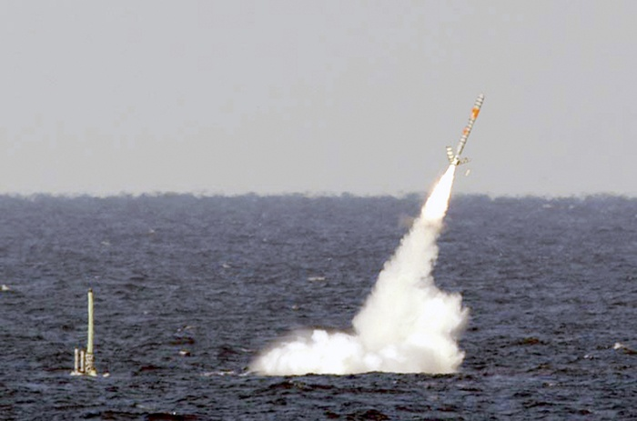
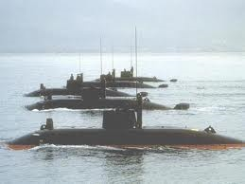
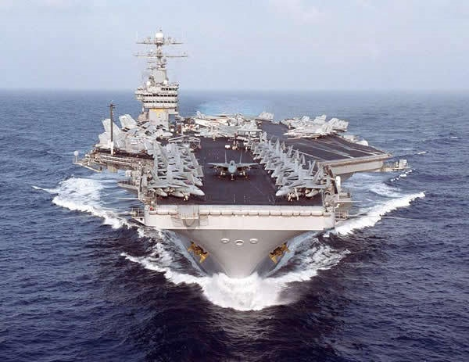
Подморнички рат на атлантику и пацифику.
Бродови у конвоју, праћени авионима,носачи авиона.
Шпијунажа, дешифровање радио порука.

Slide 24
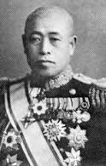
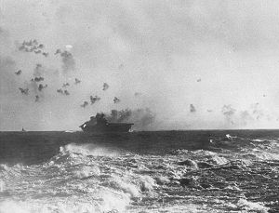
Исороку Јамамото,
најбољи јапански
адмирал
1942:
100 дана освајања Јапанаца
у Индонезији (,,Орјентални блиц криг”) зауставља, адмирал Даглас Макартур на острву Мидвеј, јун 1942.
Носач у пламену
Најважнија поморска битка у рату;
Борбе по џунглама, на мору и под морем.

Slide 25
,,Заокруживање стратешких тачака”- Амери опкољавају јапанске базе на острвима Индонезије.
Харакири- ритауално самоубиство Јапанаца мачем (катана).Не могу да
поднесу предају.
Амери потискују Јапанце са острва Индонезије и успостављају контролу поморског пута за Аустралију,победама код Гвадалканала и на Соломонским острвима
а затим војне операције на Пацифику усмеравају ка Јапану.

Slide 26
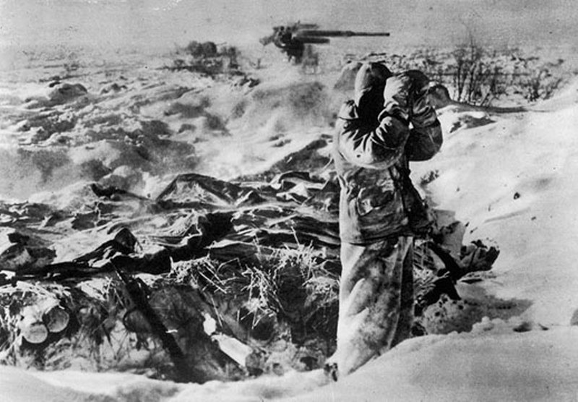
Велика немачка офанзива у лето 42. под Хитлеровом командом са циљем преласка реке Урал ,планине Кавказ и заузећа Стаљинграда. Стаљин наређује повлачење до почетка зиме а онда почиње страховити контранапад под командом Жукова

Slide 27
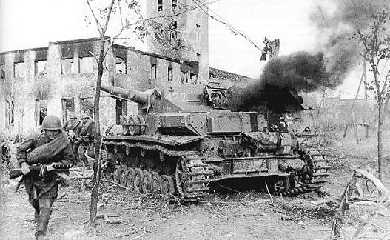
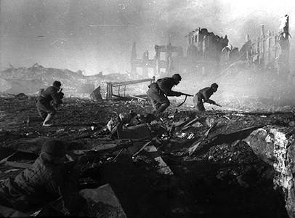
1943:
Битка за стаљинград
Највећа и најстрашнија битка у рату од 21.08. 1942. до 2.02. 1943.
Немачком офанзивом командовао Фридрих фон Паулус,предао се са 91.000 преживелих војника.

Slide 28
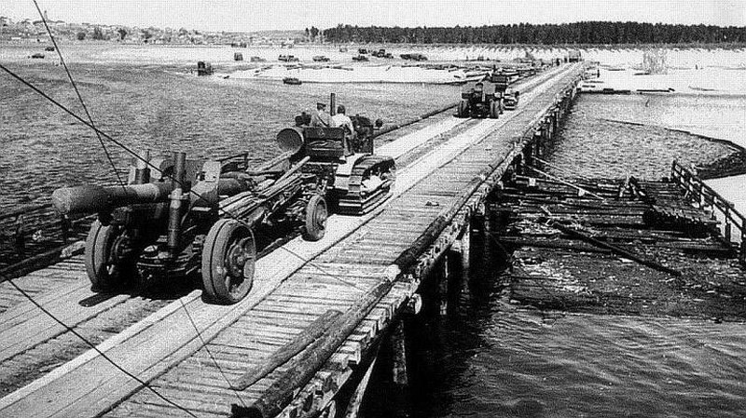
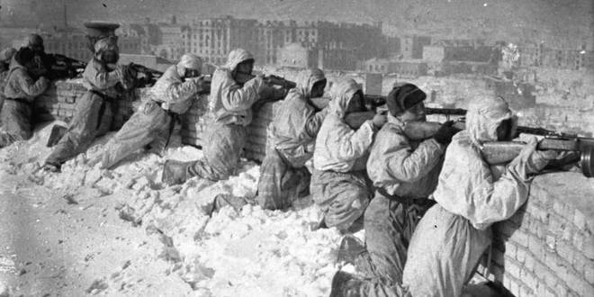
У новембру се становништво активно укључује у одбрану ,почиње борба за сваку зграду и улицу уз велику помоћ зиме и ,,каћуше”-вишецевни ракетни бацачи.
Црвена Армија потискује Немце из Стаљинграда и до линије Харков-Орел.

Slide 29
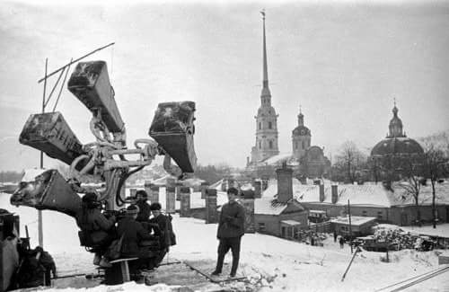
Уређај за откривање ваздушне опасности, Лењинград, 1942. ,,Стаза живота " преко залеђеног језера Ладога.

Slide 30
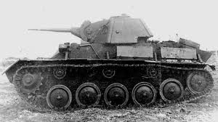
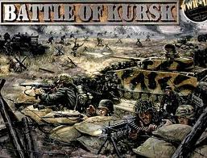
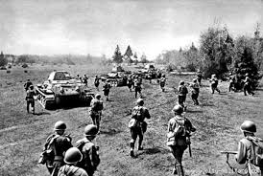
Највећа тенковска битка за избочину Курск-јул 1943.
Руски тенкови Т-34 су потисли немачке ,,тигрове” у Украјину.
тенк Т-34

Slide 31
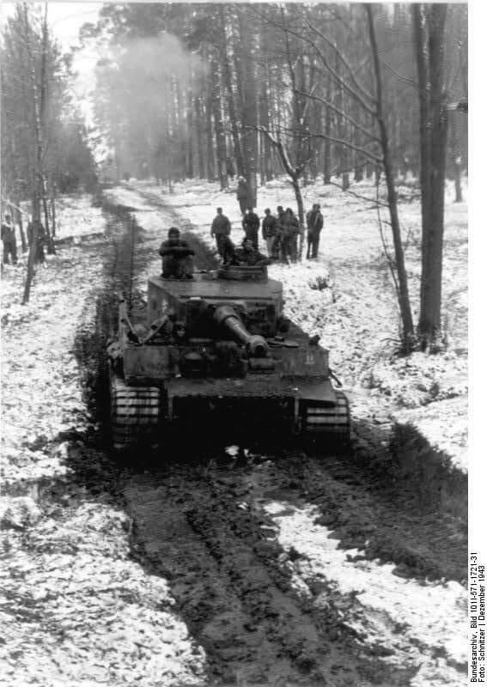
Немачки тенк Тигар, Украјина, 1943.

Slide 32
10.јул,инвазија Амера и Британаца на Сицилију
17. јула на југ Италије из Северне Африке
Мусолини збачен и ухапшен, председник владе постаје маршал Пјетро Бадољо;
8.09.1943. Италија капитулира на Малти, смењују Мусолинија.
Италија објављује рат Немачкој.Ото Скорцен киднапује Мусолинија из затворског круга ;Мусолини на северу фомира фашистичку републику ,наредио Хитлер.
Немци бране Рим и север Италије.

Slide 33
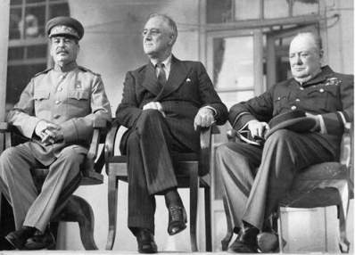
Велика тројица: Стаљин, Рузвелт и Черчил у Техерану 1943: Рат прво завршити у Европи.
ВЕЛИКА ТРОЈИЦА у Техерану

Slide 34
Ратна дејства
и
преломни догађаји
1944-1945

Slide 35
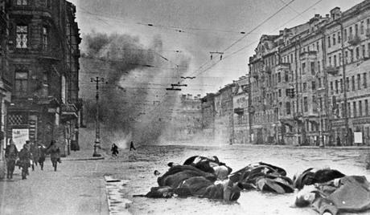
1944.
Црвена армија у новој зимској офанзиви од Балтика до Црног мора потискује Немце , кр. јануара ослобађа Лењинград , током пролећа цео Совјетски Савез ,а затим улазе у Пољску,Финску,Румунију, Чехословачку,
Аустрију.
Пробој Лењинградске опсаде- командант -Жуков :

Slide 36
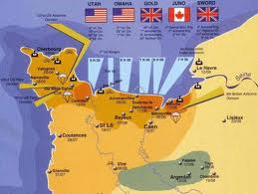
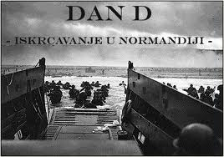
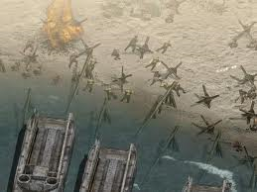
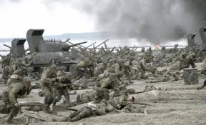
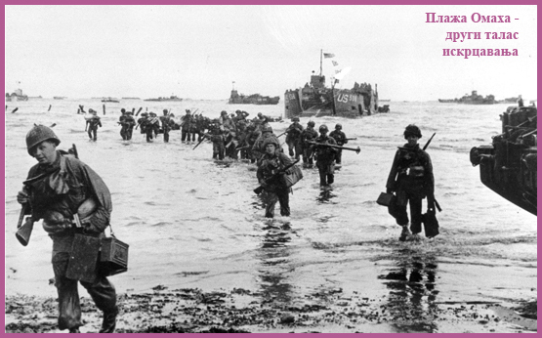
Операција ,,Overlord” (врховни господар) искрцавање у Нормандији;
највећа поморска и ваздушна инвазија
Дан,, Д-е” 6.6.1944.-Дан одлуке
комадант Двајт Ајзенхауер

Slide 37
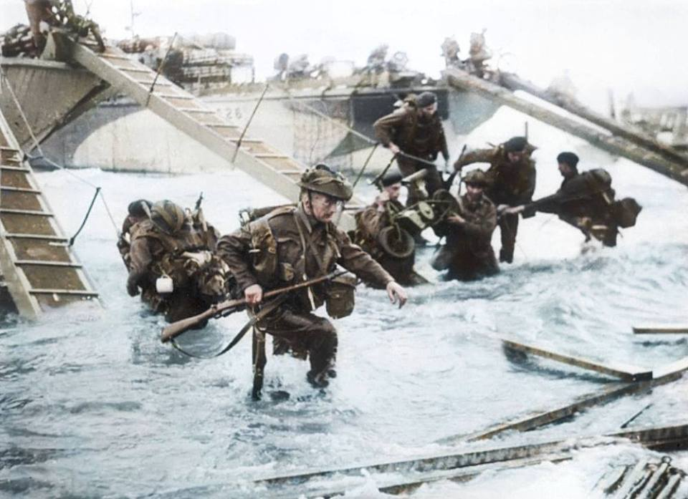

Slide 38
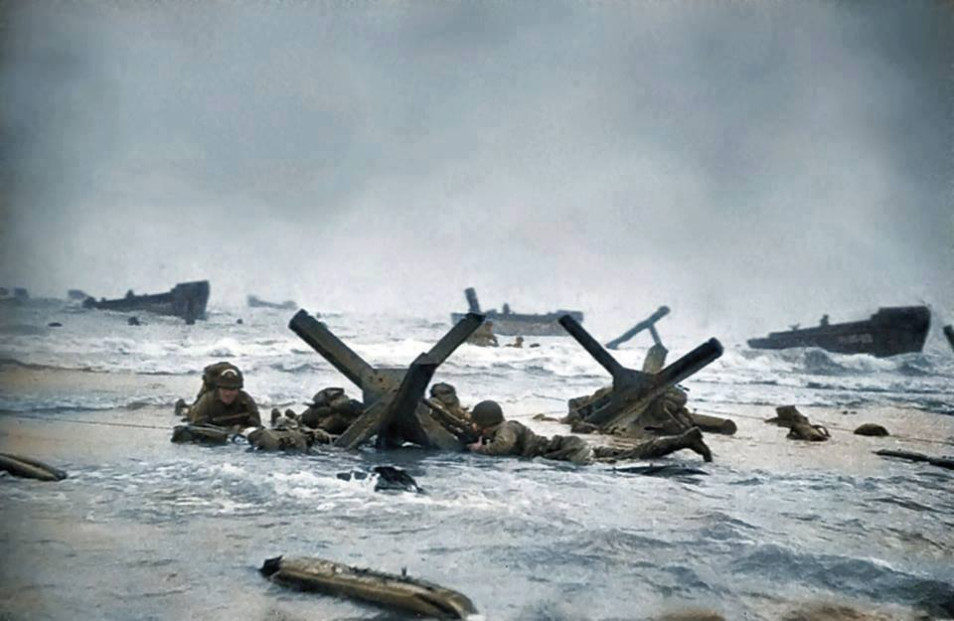

Slide 40
До августа се искрцао милион војника у Француској , генерал Фон Холтиц одбија Хитлерово наређење да разори Париз, у који улази Де Гол .Немци се повлаче у Белгију , Холандију и Луксембург, после напада са Ардена-последња немачка офанзива на Западном фронту (децембар ’44) ; па се повлаче преко Рајне у Немачку. Неуспели атентат Штауфбергера на Хитлера.
Хитлер покреће разорна оружја: авионе без пилота, ракете на даљинско управљање да разори Лондон али је разорио Архем и Антверпен.
Истовремено Монтгомери са Америма осваја Рим, потискује Немце из северне Италије у Аустрију.

Slide 41
Велика тројица на савезничкој конференцији у Јалти на Криму , фебруар 1945:Уговорили поделу Европе и Немачке реком Елбом на совјетску и америчку интересну сферу.

Slide 42
1945:
Крај рата у Европи
Почетком марта 1945. савезничке снаге прелазе Рајну и улазе у Немачку а Црвена армија из Пољске и Мађарске.
24.април-састанак на Елби, рукују се Ајк и Жуков.
2.маја Црвена армија осваја Берлин-последња битка у Европи.
Хитлер извршио самоубиство.
9.мај 1945.-Дан победе, Кајтел потписао капитулацију Немачке.

Slide 43
2.05.1945.Генерал Хелмут Вајдлинг који је бранио Берлин, предао се. На Рајхстагу је истакнута совјетска застава, која је постала симбол пораза Немачке у Другом светском рату и истовремено, симбол победе СССР-а и западних савезника у борби против нацизма.

Slide 44
Црвеноармејци са заставом Совјетског Савеза. Берлин, 1945.

Slide 45
Jul 1945.
Odredili granice, Američke, Ruske, Britanske i Francuske okupacione zone u Nemačkoj. Dogovor: o razooružanju i uništenju nemačke vojne industrije,zajedničkoj upravi,kažnjavanju ratnih zločinaca i osnivavanju Saveza ministara velikih sila.

Slide 46
Топовска паљба америчког бојног брода USS Missouri, Пацифик 1944.

Slide 47
Капитулација Јапана 1945
После капитулације Немачке борбе се настављају на Пацифику, у борбе се укључује и СССР.
Најтеже борбе вођене су за острва Иво Џиму (фебруар-март) и Окинаву (од априла до јуна)
После двомесечних борби 1945. на Окинави више хиљада Јапанаца извршило Харакири.
У одбрани Јапанци су користили ,,камиказе”. У њиховим нападима потопљено је 30, а оштећено преко 370 савезничких бродова.

Slide 48
Камиказе-јапански млади пилоти, самоубице.
Камиказе, јапански млади пилоти самоубице, први пут су употребљене 14. априла 1944. године. Име је настало од речи "ками" што значи бог и "каза" што значи ветар. Пилот би, пре самог полетања, пролазио кроз посебну церемонију. Од војске би примио одликовања, потом би најближима написао опроштајно писмо и попио свој последњи саке. Губици, које су камиказе наносиле Савезницима, били су запрепашћујући. До краја Другог светског рата Јапанци су жртвовали нешто више од 2.500 пилота и према њиховим изворима, потопили 81, а онеспособили 195 пловила.
Камиказе
у
Акцији на Окинави

Slide 49
Са Окинаве почиње систематско бомбардовање Јапана; Јапан одбија да се преда.
Амерички бомбардер Б-29 познат као ,,супер тврђава”.
Летели изван домета јапанске против ваздушне одбране.

Slide 50
Председник САД, Хари Труман наређује да се на Јапан баци атомска бомба, са циљем да их примора на предају.
Атомска бомбе:
,,Дебељко” и
,,Мали дечко”
Хирошима,6.август 1945.- Нагасаки,9. август 194.5
.

Slide 51
Јапански цар Хирохито:,,Неиздрживо се мора издржати”, потписује капитулацију Јапана 2.септембра 1945.
крај Другог светског рата.
Хирохито

Slide 52
Душица Максимовић

